Slide 1
KHÓA HỌC FRONT-END Bài 34: Học Redux trong ReactJS

Slide 2
Nội dung
01
02
Khái niệm Redux
Vấn đề và giải pháp khi chia sẻ data giữa các component
03
Cách hoạt động của Redux
04
Các bước sử dụng Redux
05
Một số ví dụ

Slide 3
01. Vấn đề và giải pháp khi chia sẻ data giữa các component
1.1. Vấn đề
Để truyền được data giữa các component ta phải truyền data lên App sau đó mới truyền sang các component khác được. Nếu sau này có nhiều component thì sẽ làm cho App bị rối.
App
F
B
G
C
H
I
D
E
E truyền data sang cho G thì phải thông qua App.
C truyền data sang cho I thì phải thông qua App.
H truyền data sang cho D thì phải thông qua App.

Slide 4
01. Vấn đề và giải pháp khi chia sẻ data giữa các component
1.2. Giải pháp
Với Redux, data của ứng dụng được lưu trong một nơi gọi là store và mỗi component đều có thể truy cập bất kỳ data nào mà chúng muốn từ store này.
App
F
B
G
C
H
I
D
E
Store

Slide 5
02. Khái niệm Redux
Redux là 1 thư viện viết bằng Javascript.
Redux dùng để quản lý state (trạng thái) của toàn bộ ứng dụng (Giống việc khai báo 1 biến ở chế độ toàn cục để có thể sử dụng ở nhiều nơi).
Cài đặt: npm install redux react-redux

Slide 6
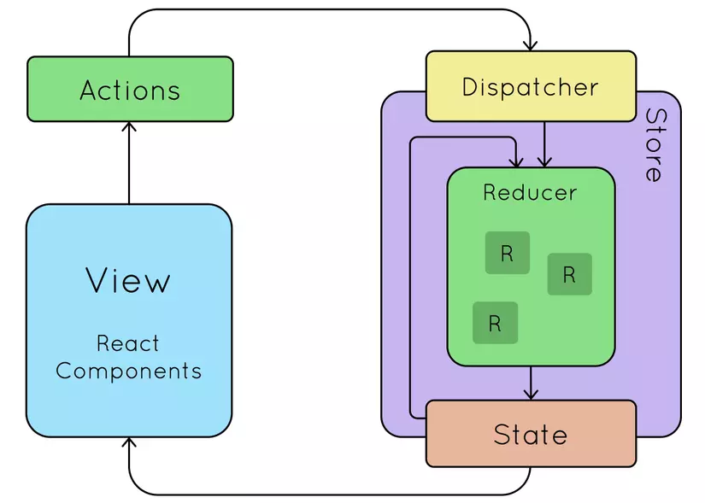
03. Cách hoạt động của Redux
Store: là một kho để lưu trữ các state và phân phát các state cho các component.
Action: Những hành động có thể xảy ra.
Dispatch: Dùng để kích hoạt một action và gửi action đó đến Reducer
Reducer: Dùng để tiếp nhận action do Dispatch gửi tới, sau đó xử lý logic để ra được một kết quả, và lưu kết quả đó store.
Cách hoạt động: Sau khi một action được thực thi, dispathcer sẽ được kích hoạt và gửi đến reducer một action. Lúc này reducer thực hiện hành động dựa vào action được gửi đến. Sau đó, đồng thời lưu lại giá trị của state mới vào trong store và trả về state mới đó.

Slide 7
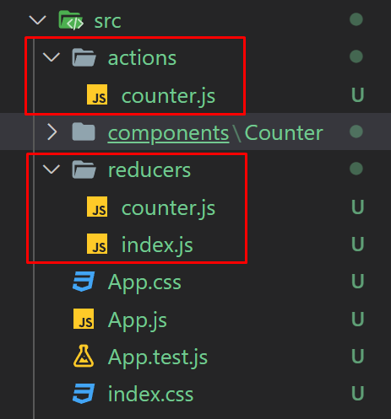
04. useContext
Các bước sử dụng Redux:
Bước 1: Cài đặt redux bằng câu lệnh npm install redux react-redux (chỉ cần cài 1 lần).
Bước 2: Tạo cấu trúc thư mục (thêm folder actions, reducers)

Slide 8
04. useContext
Các bước sử dụng Redux:
Bước 3: Thêm những action vào file actions/tenFile.js
Bước 4: Thêm reducer vào file reducers/tenFile.js
Bước 5: Tạo file reducers/index.js để gộp tất cả reducer lại và cho vào cùng một store. Sử dụng hàm combineReducer của redux để hợp nhất tất cả reducer thành 1 reducer là allReducers.
Bước 6: Ở file index.js (file cấp cao nhất) Sử dụng hàm createStore để tạo store chứa allReducers. Tiếp theo ta gói <App/> bên trong 1 component hỗ trợ của react-redux là Provider, nhờ đó tất cả component trong <App/> có thể truy cập được store.
Bước 7:
Sử dụng useSelector của react-redux để lấy các state từ store.
Sử dụng useDispatch để trả về function dispatch, truyền các action vào dispatch để cập nhật lại state.

Slide 9
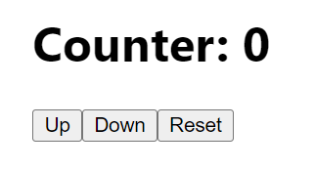
05. Một số ví dụ
Ví dụ 1: Tăng, giảm số khi click, reset click.

Slide 10
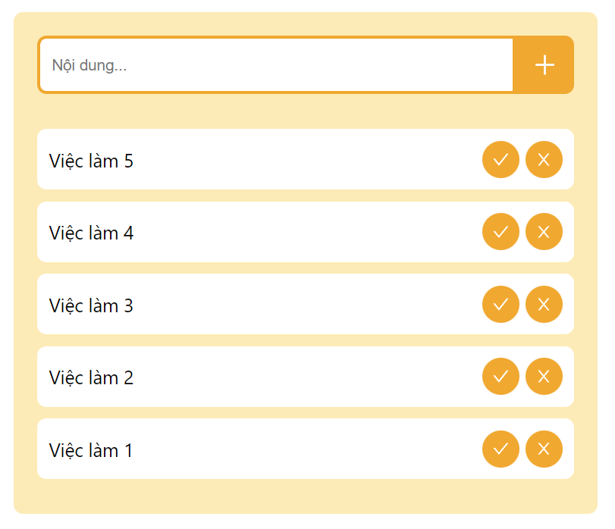
05. Một số ví dụ
Ví dụ 2: Ứng dụng todo list.

